Slide 1

清华大学学生学习与发展指导中心
Center for student learning and development, Tsinghua University
读书笔记与文献综述实操
由点到面构建知识体系
乐学工作坊讲师 人文博232 谢廷玉
2024年10月11日

Slide 2
本次工作坊前收集到的问题（按写作流程排列）
阅读过程中
读什么？（如何选文献、找文献）
怎么读？（读完以后内容它不进脑子）
写作过程中
选什么题目（文献综述和读书报告都面临选题和视角问题）
如何不是单纯地堆叠书籍/文献内容，而是贯穿自己的思维
“写不下去”
文献综述/读书报告的写作流程是什么样的？
如何进行缩写、如何把握重点……
写作后
什么是一份优秀的读书报告，评价标准是什么？

Slide 3
目录/CONTENTS
01
02
03
读书笔记
文献综述
答疑交流

Slide 4
读书笔记：“输入”与“输出”
01

Slide 5
读书笔记
荣新江： 什么是理想的学术书评，本文原载《出版广角》2014年5月（下）
笔记（札记、笺注……）起到辅助输入的作用
形式多样，功能多样，包括（1）加深读书时的印象，防止忘记（2）记录阅读时的疑惑（3）记录阅读时的想法（4）记录书的某部分内容或能为自己当前所作研究提供支撑
书讯
这种书评属于介绍类的，往往只有500~1000字，把书的内容简要地介绍一下，如果写得凝练，也可以看到书评作者站在学术史高度予以的点评。
读书报告/书评：一般公共课，通识课作业
一般的书评在3000~5000字左右，也就是既可以概述原书的内容，又可以加以评论。这是书评的主要形式，大多数的杂志采用这样的书评。
书评论文
还有专门就一本书进行广泛商榷的书评，称作“书评论文”(Review Article)，字数较多，有的超过10000字

Slide 6
如何利用读书笔记实现高效输入：建立文献类型学，进行分类管理
第一类文献：“专家”级别文献：这类文献对于研究极其关键，对这类文献的把握需要达到“专家”水平，即不仅了解文献本身，还要了解围绕文献的种种争议。对于这一类文献，需要综合使用多种做读书笔记的方法：
  摘编（摘录文献当中的要点，标明页码）
  重述（用自己的语言对文献当中的核心论证和观点加以概述）
  评注（对文献当中的论证和观点进行“评价”，思考它们获得了何种支撑，可能面临什么问题）
  对话（思考这些文献可以与自己阅读过的，哪些其他的文献进行“对话”；它们是否探讨了相同的或相似的概念&问题？看待这些事物的角度是否一致？观点有无相左）
  这类文献的数量不必求多，在研究生阶段有4-6部此类文献就已经非常优秀。如果是完成一般的课程论文，则把握某一文本，甚至其中的一个或多个章节即可。

Slide 7
如何利用读书笔记实现高效输入：建立文献类型学，进行分类管理
第二类文献：“授课”级别文献：这类文献对于研究较为重要，但你无需像“专家”一样把握它们，只需要达到能给他人进行一些大致的“讲授”的水平即可（比如一些对一手文献的重要读解）。对于它们，同样需要综合运用多种做笔记的方法
  摘编（摘录文献当中的要点，并标明页码）
  评注（对文献当中的论证和观点进行“评价”，思考它们获得了何种支撑，可能面临什么问题）
  对话（思考这些文献可以与自己阅读过的，哪些其他文献[尤其是一手文献，和其他针对该一手文献的读解文献]进行“对话”；它们是否探讨了相同的或相似的概念&问题？看待这些事物的角度是否一致？观点有无相左）

Slide 8
如何利用读书笔记实现高效输入：建立文献类型学，进行分类管理
第三类文献：“讨论”级别文献：这类文献有一定价值，你需要假设如果在一场讨论课上讨论到这部文献，你至少了解其中某些比较有趣的内容，因而能够较好地介入讨论
  摘编（摘录文献当中的要点，并标明页码）
  联想（这些文献可以与哪些其他文献产生关联；可以与自己的哪些兴趣对接）
  第四类文献：“谈资”级别文献：这类文献中有个别能吸引你的内容，但总的来说价值不大，假设你在茶余饭后和某人聊到这部文献，你能够记起来其中一些让你感觉有趣的内容：
    摘录（稍作摘抄，标明页码即可）
    联想（这些文献可以与哪些其他文献产生关联；可以与自己的哪些兴趣对接）
  这个文段涉及到的概念或问题是否在其他文本中出现过？如果有出现过，二者之间可能存在怎样的关系？建立联系有助于形成体系，让记忆持久”；当文本之间的联系越来越丰富，也就可以形成一定的“线索”，这些线索就将提供论文写作的问题意识和灵感。

Slide 9
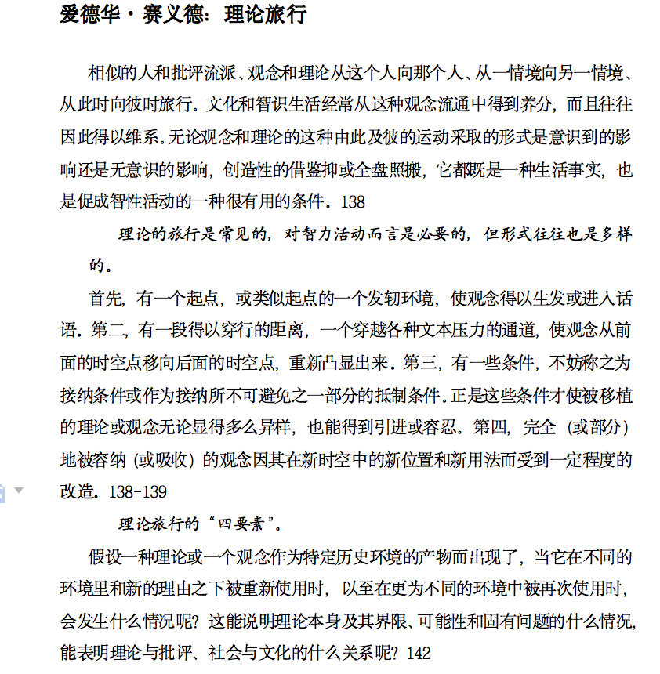
补充说明
  Q：摘录要点时，如何判断什么才是要点呢？
    抓要点可以抓五方面内容：（a）抓“观点”，尤其是“总论点”和“重要分论点”；（b）抓关键词／关键概念；（c）抓关键性的批判；（d）抓作者本人的梗概性内容（如摘要等）；（e）抓“问题意识”（一般问题意识主要出现在引言当中）
  Q：能否提供一些样例来说明这几种读书笔记的格式
    右图即为一个带有评注的摘编。我的大多数笔记都围绕摘编展开，基于原文进行评注、复述、对话和联想，非原文的内容以不同的字体字号标示出来；归类到不同文件夹当中，定期复习，重点关键词可以加粗加重或变颜色

Slide 10
07
案例分析
在这个对农产品的需求减缩时期，城市工资以及工业品价格都在上涨，原因是人口下降引起劳动力短缺。这反过来，又在地租降低的同时（在地租固定而名义价格上扬的情况下），提高了农业劳动力的成本。这导致马克·布洛赫所称的“封建领主阶级的暂时贫困化。不仅利润减少，而且管理成本增加，每逢困难时期情况总会是这样的。”这使业主们考虑摆脱直接管理。经济紧缩导致对农民勒索盘剥的加强，而这在此时恰恰是反生产的，后果是农民纷纷外逃。恢复贵族收入的一个办法，正是对最富有阶层常常行之有效的办法，这就是与王孙公子一道投身于报偿丰厚的新职业中。但这仍不足以抵销衰退的影响和阻止领地的衰落。并且，这可能由于封建主离开居住地而助长了对管理的漠不关心。
  主要观点：
    封建领主阶层陷入贫困，且许多解决贫困的方法（如加强对农民的盘剥、投身新的职业）都面临副作用。

Slide 11
07
案例分析
在世界之中，一般地，甚至在世界之外，除了善良意志，不可能设想一个无条件善的东西。理解、明智、判断力等，或者说那些精神上的才能勇敢、果断、忍耐等，或者说那些性格上的素质，毫无疑问，从很多方面看是善的并且令人称羡。然而，它们也可能是极大的恶，非常有害，如若那使用这些自然禀赋，其固有属性称为品质的意志不是善良的话。这个道理对幸运所致的东西同样适用。财富、权力、荣誉甚至健康和全部生活美好、境遇如意，也就是那名为幸福的东西，就使人自满，并由此经常使人傲慢，如若没有一个善良意志去正确指导它们对心灵的影响，使行动原则和普遍目的相符合的话。大家都知道，一个有理性而无偏见的观察者，看到一个纯粹善良意志丝毫没有的人却总是气运亨通，并不会感到快慰。这样着来，善良意志甚至是值不值得幸福的不可缺少的条件。
重要概念：
  善良意志
  自然禀赋／幸福
  主要观点：
    善良意志是唯一无条件善的东西
    善良意志使得行动原则和普遍目的相符合
    善良意志是使得自然禀赋与幸福不至于有害的必要条件，也是“值不值得幸福”的必不可少的条件。
    自然禀赋和幸福从很多方面看是善的，但此种特质并不因其自身而稳定。

Slide 12
07
案例分析
如何理解鲁迅与民间文学／民俗学之间的复杂关系？今天，一个容易走向的结论是，鲁迅与中国现代民间文学／民俗学并没有直接关联，民间文艺／民俗学者对鲁迅的重新叙述与借重，毋宁是由于鲁迅新中国成立后不断提高的文化和政治地位。的确，如果我们对比20世纪五六十年代到当代的民间文学／民俗学史叙述，会发现，得益于过度的政治空气的抽离，鲁迅的分量在今天逐步回归到了这种“符合实际”的边缘性位置。但这种顺畅的历史转换叙述当中本身也隐含着“狡黠”。在当代的历史回顾中，中国现代民间文学／民俗学的历史可大致分为三段：20世纪20—40年代的草创期，20世纪40—60年代，以及1978年迄今的恢复与重新发展时期。中间的这个时段一般被视为一个承上启下的时期，但实际上大大有别于前后两段。1942年延安文艺座谈会讲话将为人民大众确立为文艺工作的根本原则，提出人民生活是一切文学艺术的源泉，民间文学也在这样的背景下获得了前所未有的地位和关注。作为人民文学与社会主义革命的整体图景的内在一部分，20世纪40—60年代的民间文学所内在于的历史与理论脉络，其所倚仗的基本思路和前提，都不同于此前和此后。在这个意义上，我们同样需要追问的是，鲁迅在二十世纪五六十年代民间文学论述中的核心位置，除开外在的政治因素，他对民间文学的态度乃至全部文艺观，是否也存在与其时整体文艺思潮之间的亲缘性？从而，鲁迅在当代民间文学／民俗学史中位置“回归边缘”，是否也投射出另一种有关人民、民间、文艺的历史潜意识？
  主要观点：
    民俗学对鲁迅的借重不一定仅仅是一种“狐假虎威”。考虑到40-60年代整体文艺思潮的特征，对于此种借重可以提出“政治利用”之外的解释。由此，鲁迅在60年代后于民俗学中的“消隐”也包含着更多的意涵。

Slide 13
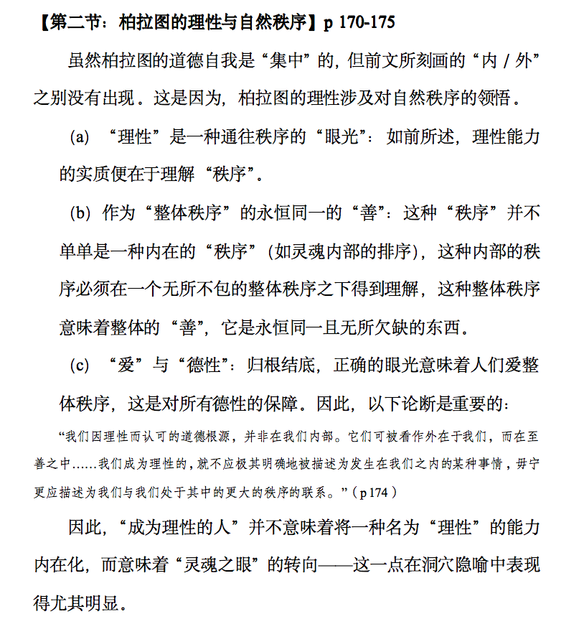
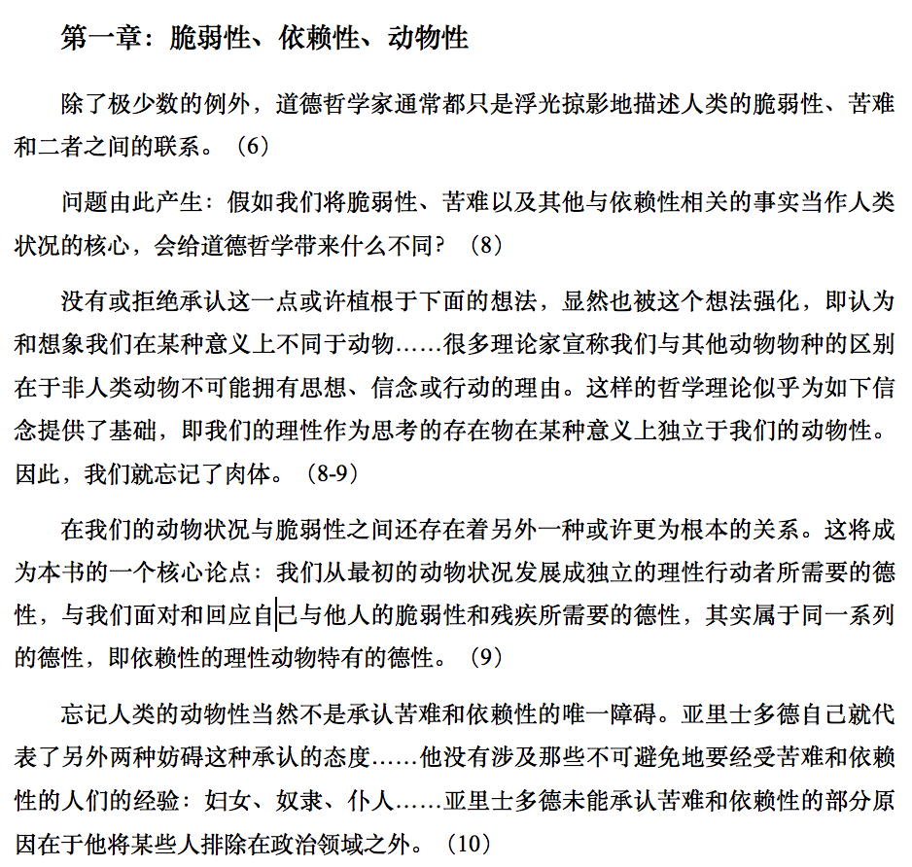
补充说明

Slide 14
读书报告的“输出”需要做到什么
内容简介
以简明清晰的语言介绍书中内容，让没有见到书的读者可以通过你的介绍，大致了解这本书的内容。（用自己的话，说别人的话）
学术史背景
为了更好地理解书中内容，不仅需要理解作者“说了什么”，还要理解他“为什么这样说”，为此需要了解这部著作的背景和它在学术史中的位置。（用自己的话，读别人的心）
评价与反思
在理解书中内容的基础上，对本书的内容进行评价，包括其价值、特点和意义；同时也需要指出该书的不足之处。（用自己的话，说自己的话）

Slide 15
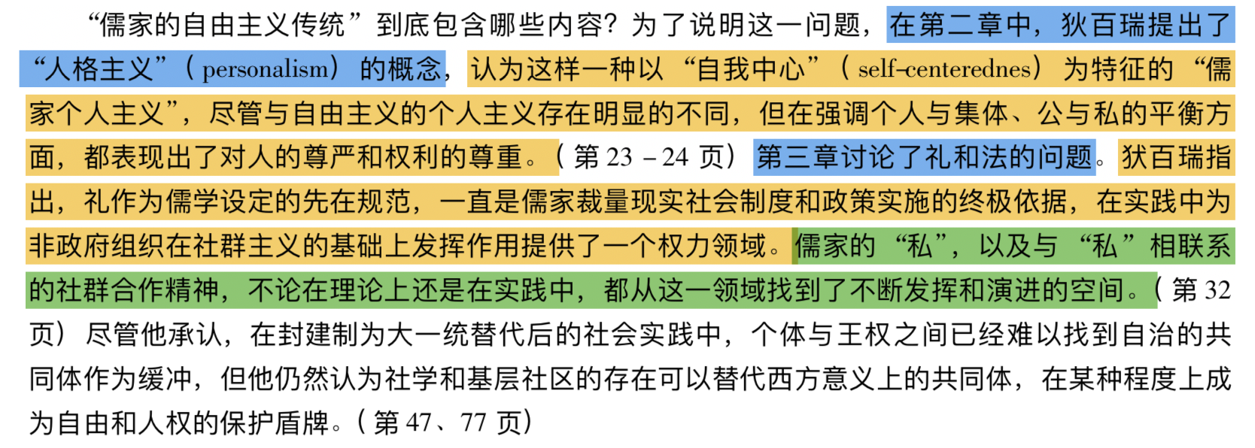
内容简介就是“抓要点”
历史、人物与流派（关键性批判）
很多作品都会遵循学术史自身的发展脉络，呈现关键人物和流派的代表性观点，借以揭示出某条线索。
围绕关键概念展开（关键词）
大多数作品都有自己的核心概念，文章的展开过程也是阐释核心概念，并展示概念与概念之间联系的过程。
核心在于“筛选”和“概括”，要简明、清晰、有层次
围绕关键问题展开（问题意识）
读书笔记要总结作者对自己中心论点的主要经验支撑证据，并同时照顾到中心论点次一级的阐发性概念及其经验根据。最后要回答这样一个问题：作者把你说服了没有？为什么？（更有进者，如果由你来写这本书，你会做怎样的修改？）。
很多作品的写作目的都在于回答某个问题。因此，问题构成了文章与书籍的出发点，也构成其写作目的所在
围绕重要论点与论证展开（观点）
论点就是重要的观点，也是对于问题的回答，论证则是对论点的支撑和佐证。

Slide 16
理解学术史背景，意味着把作者放在更大的“整体”中
究竟什么算是学术史背景？我们应该从哪些方面来理解学术史背景？在我看来，我们可以从两维度（作者自身生活的整体，学术史发展的整体），六方面展开思考
以作者为中心的维度
这本书在作者的学术生涯中处于什么位置？
作者在这本书中受到了谁的影响，他的立场和谁一致？他支持谁，借鉴谁？
作者在这本书中回应了谁？补充了谁？反对了谁？
以问题为中心的维度
作者在这本书中回应了学术史上的什么问题？这一问题经历了何种发展？
这个问题在历史上有哪几种经典的回应方案和先驱？作者的方案是几种方案中的一种，还是在几种方案之外另辟蹊径
在作者写作该书前，学术共同体在这一领域的研究状况如何？
从两个维度，六个方面展开思考对初学者来说难度比较大。所以我们可以做一个简化。只需要回答一个问题：在作者看来，为什么自己有必要写这本书，为什么有必要写这些内容，写这些内容可以达到什么效果

Slide 17
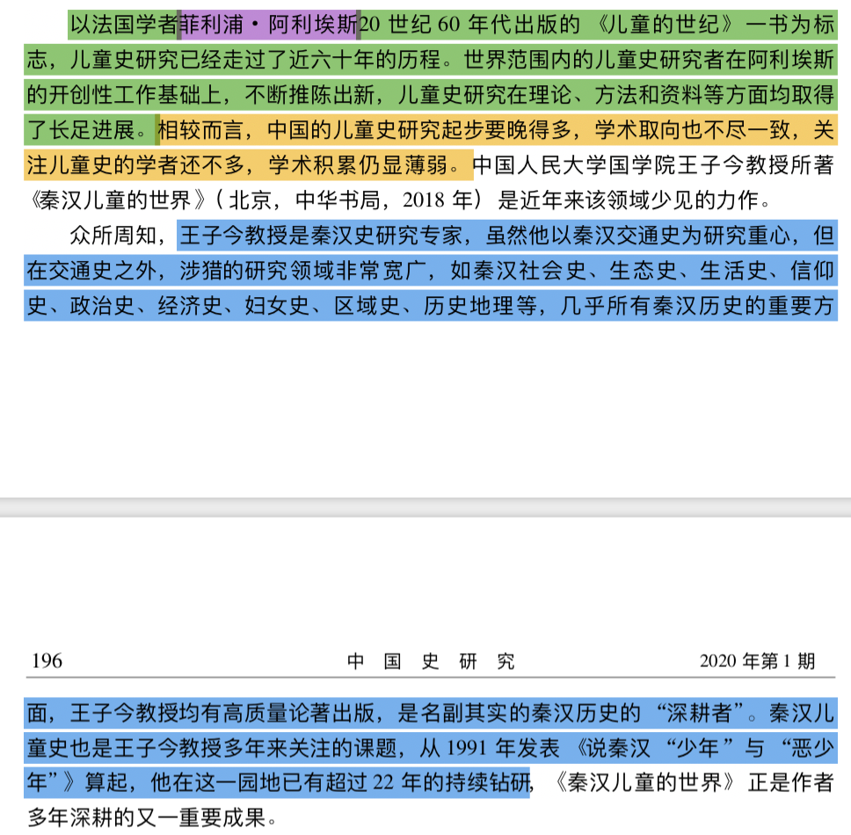
理解学术史背景，意味着把作者放在更大的“整体”中
首先，从第一个维度来看，作者定位了这本书在王子今教授的学术生涯当中的地位，但没有明确指出作者受到了谁的影响，或者补充了谁。从第二个维度来看，作者处理的是儿童史的问题，这一问题是从20世纪60年代开始发展，法国学者是一个重要的先驱，在写作该书之前，儿童史在国内的研究还比较薄弱。

Slide 18
评论一部作品的四个角度
荣新江： 什么是理想的学术书评，本文原载《出版广角》2014年5月（下）
评问题和角度（问题意识）
作者针对和因应了所论领域里哪些学术的“基本问题”，是否回避或“遗漏”了应该处理的面相？作者的选题角度如何发展了现有的研究？
评材料和文本（创新的“三新”：新材料、新角度、新观点）
作者主要运用什么资料？是否搜集和运用了较多的新资料？或他人“视而不见”的资料？
评观点与论证（论点、关键性批判）
作者怎样安排材料及怎样论证其所欲言？其所用材料及其论证是否能成功地支持其所欲言？作者之文字表述是否能做到“辞达意”？作者对理论对手的批评和回应是否成功？
评突破与影响（学术生涯整体与学术史整体）
作品是否已经基本解决了其所讨论的问题？是否提出或提示了一些值得进一步研究的问题？作品在作者自身的思想发展历程中又扮演着怎样的角色

Slide 19
文献综述：检索与脉络
02
像写作武侠小说一样完成文献综述

Slide 20
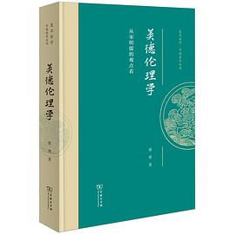
如何检索、收集文献
检索的方式非常多，而且因学科而异，列举一些哲学这边的常用方法
  中文：知网硕博论文库+知网最新核心期刊论文+豆瓣／图书馆网站搜索出版物+人肉咨询／清华学位论文库
  英文：ProQuest数据库+Jstor／谷歌学术+课程syllabus／相关协会网站+学者个人网站主页
  方法论核心
以文献找文献，以人找文献
不畏惧“海读”，也不吝惜“删减”
阅读的同时不断思考，思路越清晰，阅读效果越高

Slide 21
如何筛选文献
评问题和角度（问题意识）
作者针对和因应了所论领域里哪些学术的“基本问题”，是否回避或“遗漏”了应该处理的面相？作者的选题角度如何发展了现有的研究？
评材料和文本（创新的“三新”：新材料、新角度、新观点）
作者主要运用什么资料？是否搜集和运用了较多的新资料？或他人“视而不见”的资料？
评观点与论证（论点、关键性批判）
作者怎样安排材料及怎样论证其所欲言？其所用材料及其论证是否能成功地支持其所欲言？作者之文字表述是否能做到“辞达意”？作者对理论对手的批评和回应是否成功？
评突破与影响（学术生涯整体与学术史整体）
作品是否已经基本解决了其所讨论的问题？是否提出或提示了一些值得进一步研究的问题？作品在作者自身的思想发展历程中又扮演着怎样的角色
需要注意的是，文献的“收集、筛选和组织”并没有严格的先后顺序。虽然一般是先收集，后筛选，最后组织，但很多时候需要循环往复

Slide 22
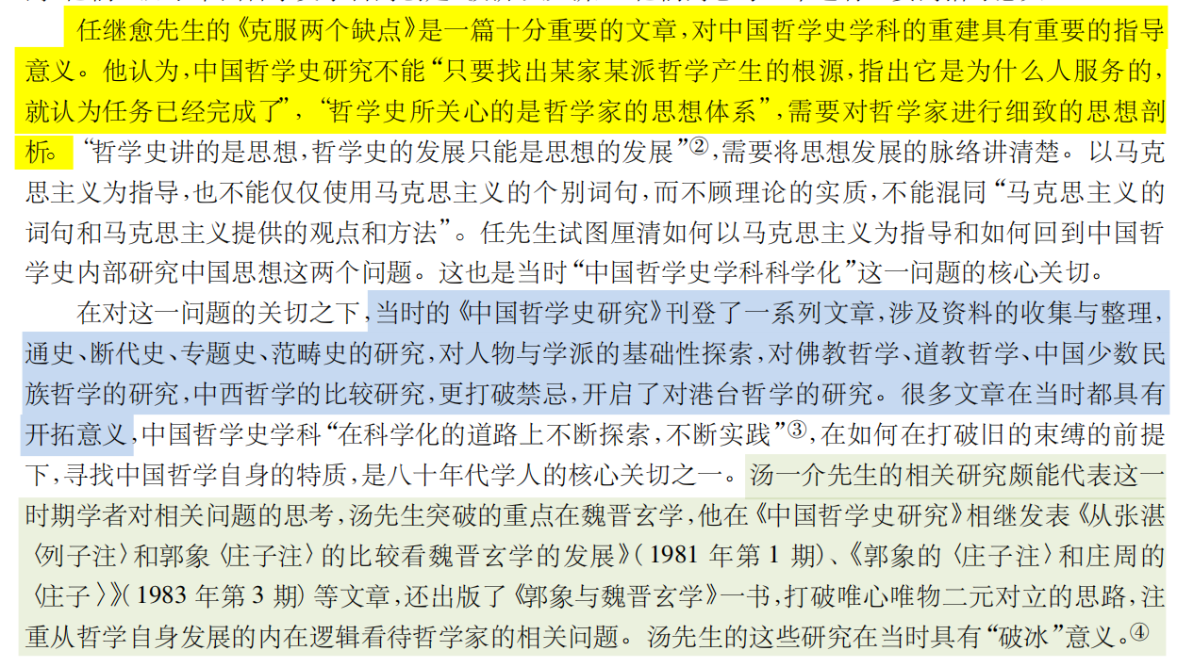
如何思考、怎样组织文献
  组织文献的核心在于抓住“关键文献”
    判断“关键文献”，一般有这样几方面特征：
    （a）突破了某种既有的理论范式，提出了一种新的研究范式，以至于后续的文本都受到它的影响
    （b）在某种研究范式之下，提出了一种或多种新的方法论，或是激发了一种或多种新的问题意识，以至影响了后续的文本
    （c）在已有的问题意识之下，提出了某种新的概念或理论，引起了广泛的争论
    （d）对现有的某种概念或理论做出完善、修订，或提出反驳

Slide 23
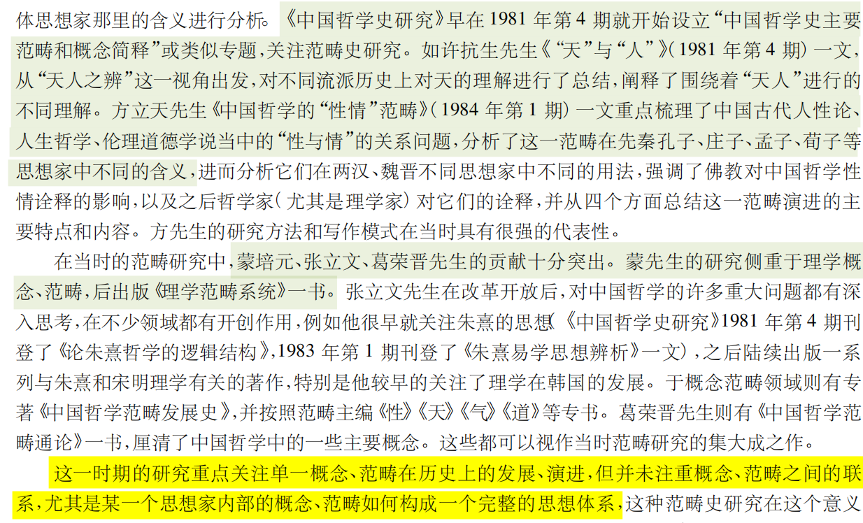
如何思考、怎样组织文献
  组织文献的核心在于抓住“关键文献”
    “关键文献”就像武侠小说当中的“主角”，小说的其他情节，以及其他人物，都是围绕着“主角”为我们所知。
    同时，文献综述绝不仅仅停留在“述”，而是要进行积极的“评价”，尤其是，因为文献综述旨在服务于我们的后续研究，所以对已有研究表现出的不足加以指出就尤其重要
    就像我们在书写“武功秘籍”时，有必要罗列优秀的前人武学，但也要相应指出前人武学当中的不足与缺陷。

Slide 24
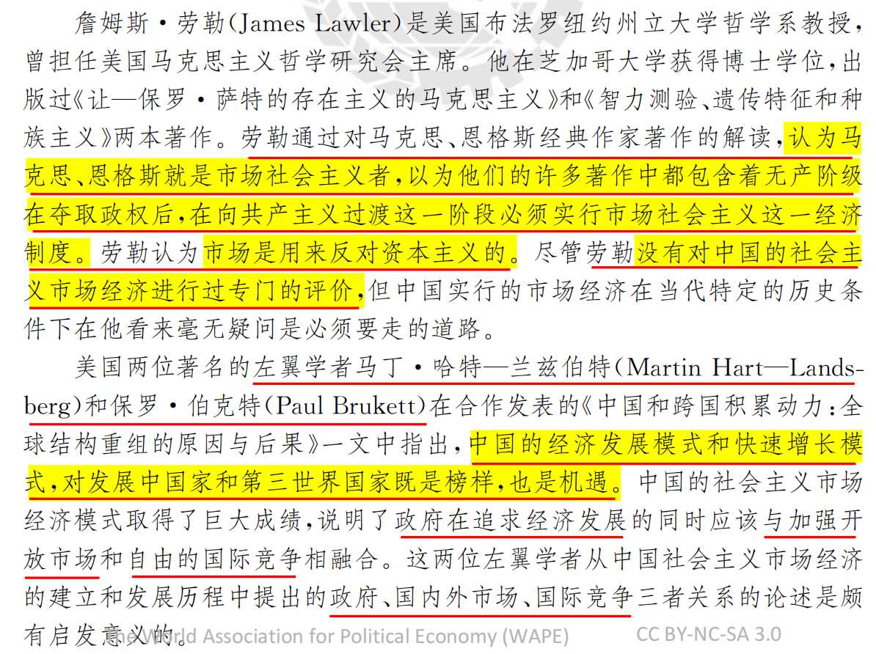
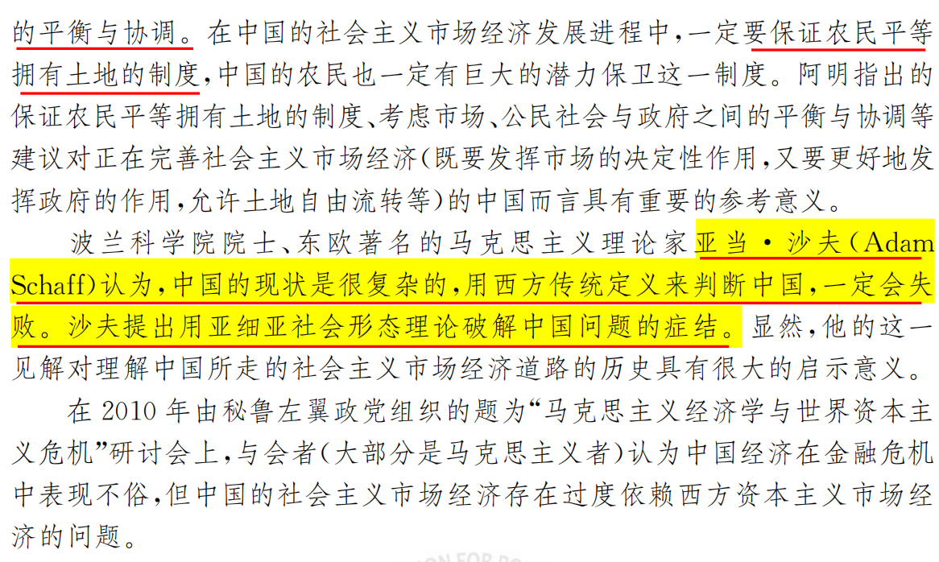
一篇不太成功的文献综述

Slide 25
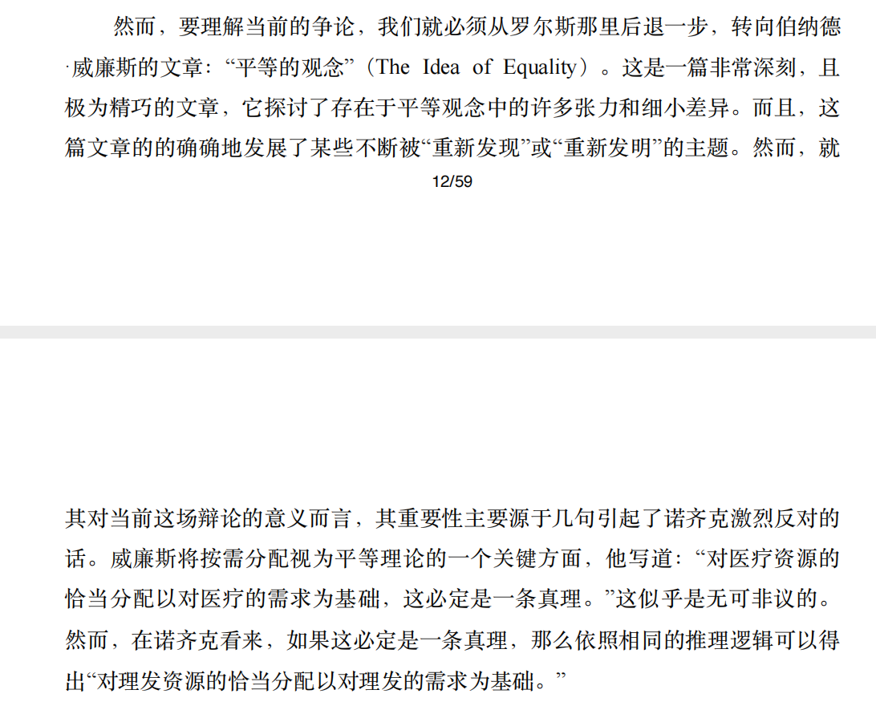
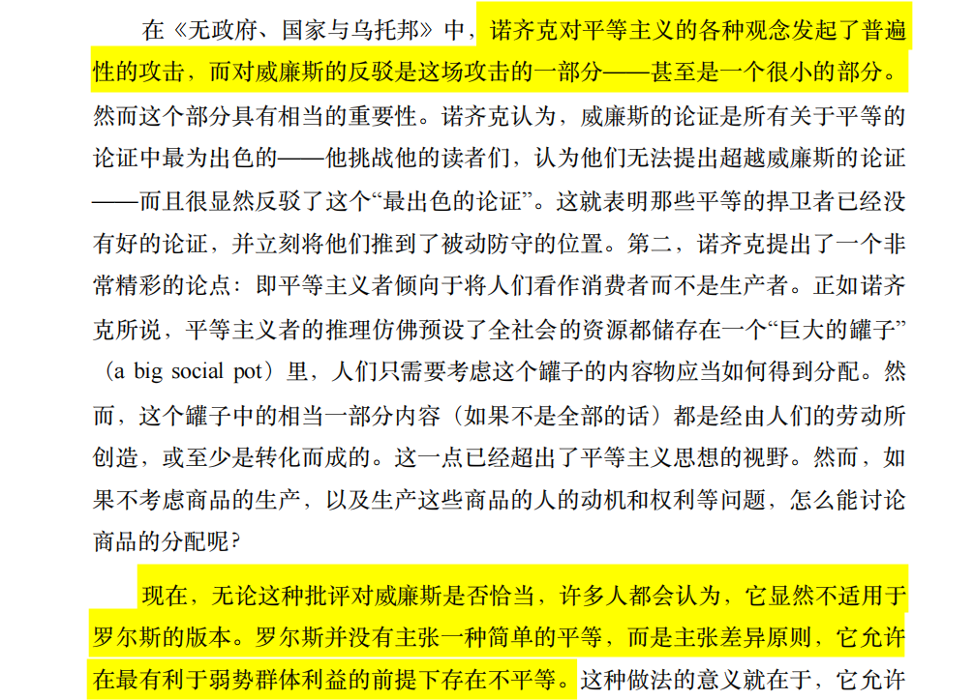
一个更加成功的例子

Slide 26
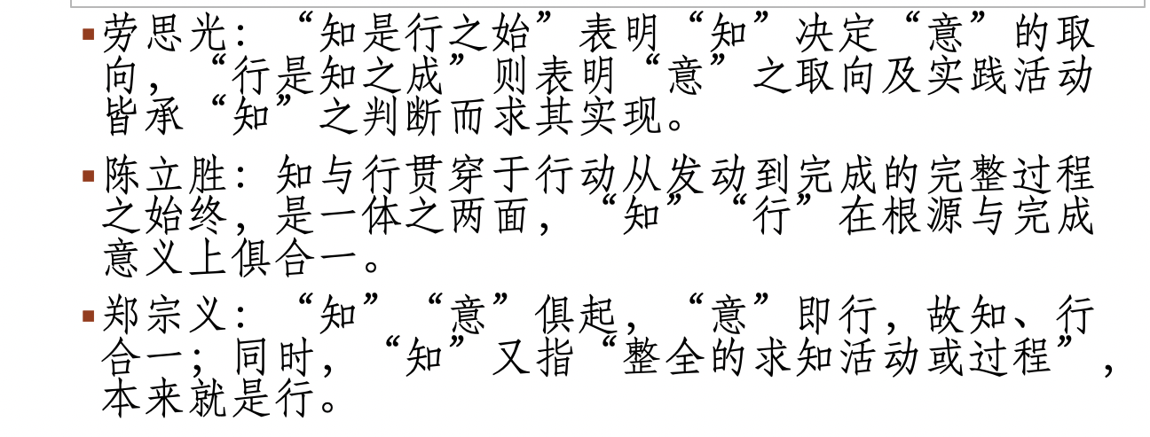
写作流程：我是如何构思一篇文献综述的
选题
尽量选择有争论，有对峙，各方立场分明的问题。一方面，这样的选题便于操作；另一方面，也容易诞生有学术价值的作品

Slide 27
写作流程：我是如何构思一篇文献综述的
海读
学位论文
很多学位论文会有文献综述。但是必须切记不要照抄，把它当作一个文献库，看一看不同的学位论文在参考文献上有没有重合
重量级学者的著作或者论文
关注硕博，以文献找文献
关注一手，竭泽而渔
兼顾二手，重在筛选
在上课的时候就要努力去了解，在某个领域内，哪些学者比较重要，了解了之后，我们就去读他们的作品，然后顺藤摸瓜地来从他们的文献中找线索。
近期（5-10年内）论文
文献综述不仅要起到“回顾”的作用，回顾某个问题的研究在历史上的发展，还要有一个“前瞻”的作用；而且重量级学者的作品可能较老，涵盖不到新出现的问题

Slide 28
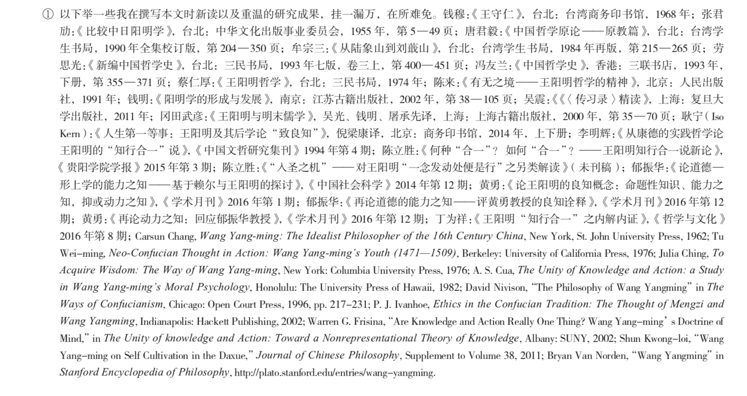
写作流程：我是如何构思一篇文献综述的
以文献找文献

Slide 29
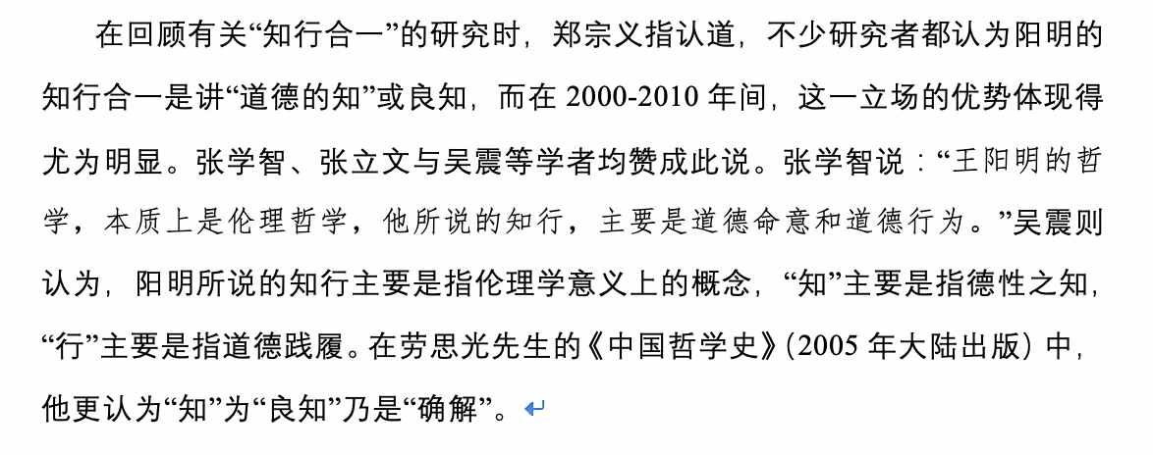
写作流程：我是如何构思一篇文献综述的
梳理：抓关键文献、抓其他文献和关键文献的关联、抓关键文献的突破和被突破

Slide 30


谢谢！

